Slide 1
Администрирование информационных систем
Лекция №6
Репликация

Slide 2
Задачи репликации
Репликация
процесс синхронизации нескольких копий кластера баз данных
на разных серверах
Базовый механизм для решения ряда задач
отказоустойчивость при возникновении сбоя система должна сохранить работоспособность
масштабируемость распределение нагрузки между серверами

Slide 3
Физическая репликация
Мастер→реплика
Записи WAL (не SQL-операторы!) передаются на реплику и применяются.
Поток данных только в одну сторону
Реплицируется кластер целиком, выборочная репликая невозможна
Реплика — точная копия мастера
одна и та же основная версия сервера
полностью совместимые архитектуры и платформы
Реплика доступна только для чтения

Slide 4
Физическая репликация. Использование
Горячий резерв для высокой доступности
Балансировка OLTP-нагрузки
Реплика для отчетов
Несколько реплик и каскадная репликация
Отложенная репликация

Slide 5
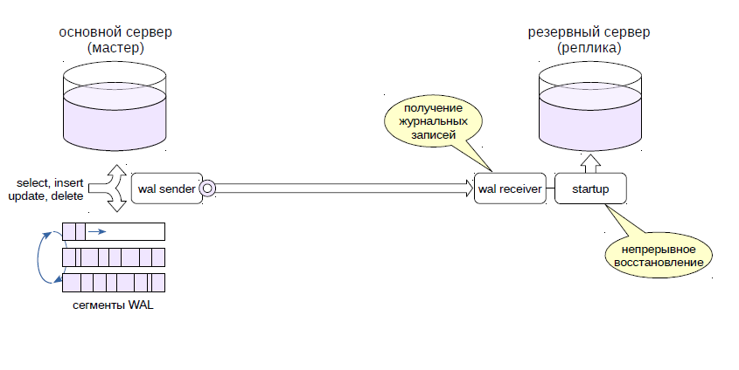
Физическая репликация. Потоковая

Slide 6
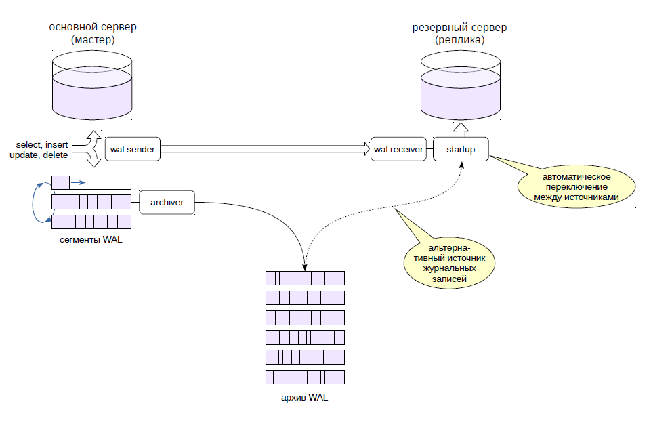
Физическая репликация. Репликация с архивом

Slide 7
Репликация с архивом
Если реплика по каким-то причинам не сможет получить очередную
журнальную запись по протоколу репликации (например, из-за обрыва
связи), она попробует прочитать ее из архива с помощью команды
restore_command из файла recovery.conf. При восстановлении связи
реплика снова автоматически переключится на использование
потоковой репликации.
Репликация может работать и с одним только архивом, в этом случае:
- реплика вынужденно отстает от мастера на время заполнения
сегмента;
- мастер ничего не знает о существовании реплики, что в некоторых
случаях может привести к проблемам.

Slide 8
Физическая репликация. Использование реплики
Допускаются
запросы на чтение данных (select, copy to, курсоры)
установка параметров сервера (set, reset)
управление транзакциями (begin, commit, rollback...)
создание резервной копии (pg_basebackup)
Не допускаются
любые изменения (insert, update, delete, truncate, nextval...)
блокировки, предполагающие изменение (select for update...)
команды DDL (create, drop...), в том числе создание временных таблиц
команды сопровождения (vacuum, analyze, reindex...)
управление доступом (grant, revoke...)

Slide 9
Физическая репликация. Ограничения
Изоляция и многоверсионность
большое число точек сохранения задерживает выполнение запросов
не поддерживается уровень изоляции serializable
Триггеры и блокировки
триггеры и пользовательские блокировки не работают
Резервное копирование с реплики
параметр full_page_writes должен быть заранее включен на мастере
задержки из-за ожидания контрольной точки и переключения сегментов
Изменение табличных пространств
каталоги на реплике нужно создавать заранее, так как прав пользователя ОС postgres может не хватить

Slide 10
Физическая репликация. Процессы
Общие процессы:
- background writer — записывает грязные страницы из буферного
кэша на диск (на реплике, для того, чтобы применить журнальную
запись, страницы точно так же читаются в буферный кэш и затем
записываются в фоновом режиме или при вытеснении).
- stats collector — статистика не передается в журнале, а собирается
на реплике отдельно.
- checkpointer — на реплике при получении журнальной записи
о контрольной точке выполняется похожая процедура — точка рестарта.
Если в процессе восстановления случится сбой, реплика сможет
продолжить с последней точки рестарта, а не с самого начала.
Процессы только на мастере:
- wal writer — реплика не создает журналы упреждающей записи,
а только получает их с мастера (получение wal_receiver, применение - startup ).
- autovacuum launcher/worker — реплика не выполняет очистку, ее
выполнение на мастере передается реплике через журнал.
Есть также процесс, наличие которого зависит от настройки:
- archiver — при значении archive_mode = on выпоняется только на
мастере, а при archive_mode = always также и на реплике.

Slide 11
Режимы репликации
Асинхронный
synchronous_commit = off | local
Синхронный
фиксация с ожиданием подтверждения от синхронной реплики
synchronous_commit = remote_write | on | remote_apply
synchronous_standby_names = FIRST N (список реплик)
ANY N (список реплик)

Slide 12
Синхронная репликация.
synchronous_commit
remote_write - мастер ожидает подтверждения о получении записи (остается шанс потерять изменения, если на реплике случится сбой и она не успеет записать данные на диск).
on - подтверждения о попадании журнальной записи на диск реплики (это надежный режим; однако приложение, обратившись к реплике, может не увидеть изменений).
remote_apply - применения записи на реплике.
synchronous_standby_names
Мастер может синхронизироваться как с одной, так и с несколькими
(начиная с 9.6) репликами.
Можно указать как список реплик в порядке приоритета, так и организовать синхронизацию на основе кворума
(начиная с 10), при которой мастер дожидается подтверждения от
любых N реплик из числа доступных.

Slide 13
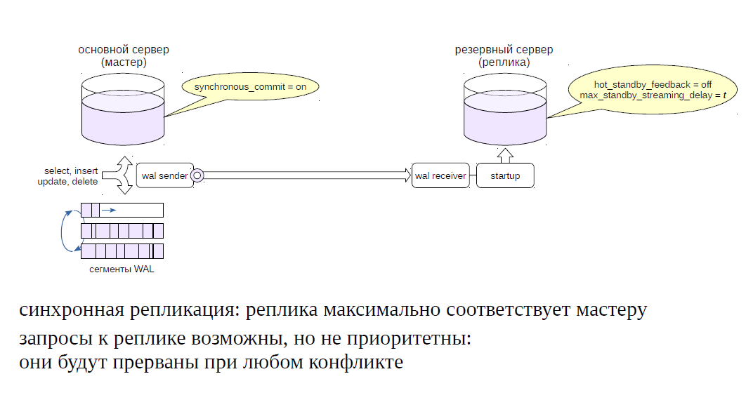
Горячий резерв для обеспечения высокой доступности

Slide 14
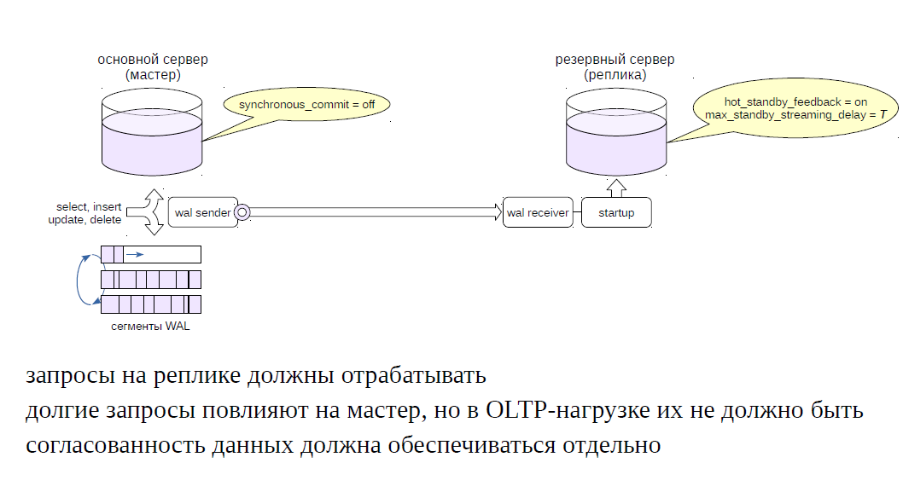
Балансировка запросов на чтение в ИС OLTP

Slide 15
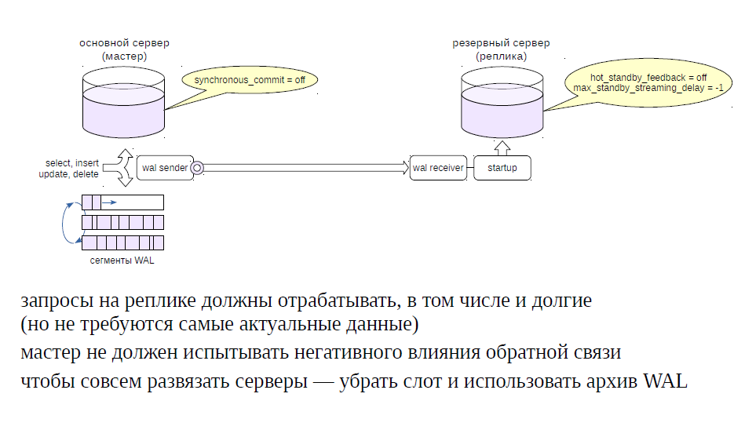
Реплика для отчетов

Slide 16
Параметры
hot_standby (boolean) Определяет, можно ли будет подключаться к серверу и выполнять запросы в процессе восстановления.
hot_standby_feedback (boolean) Определяет, будет ли сервер горячего резерва сообщать ведущему или вышестоящему ведомому о запросах, которые он выполняет в данный момент. Это позволяет исключить необходимость отмены запросов, вызванную очисткой записей, но при некоторых типах нагрузки это может приводить к раздуванию базы данных на ведущем сервере. Эти сообщения о запросах будут отправляться не чаще, чем раз в интервал, задаваемый параметром wal_receiver_status_interval. Значение данного параметра по умолчанию — off.

Slide 17
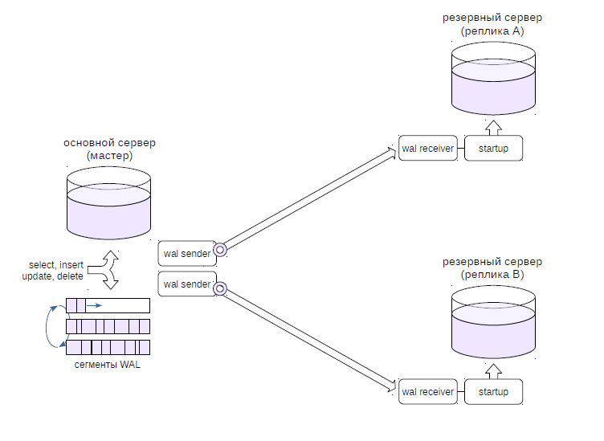
Несколько реплик

Slide 18
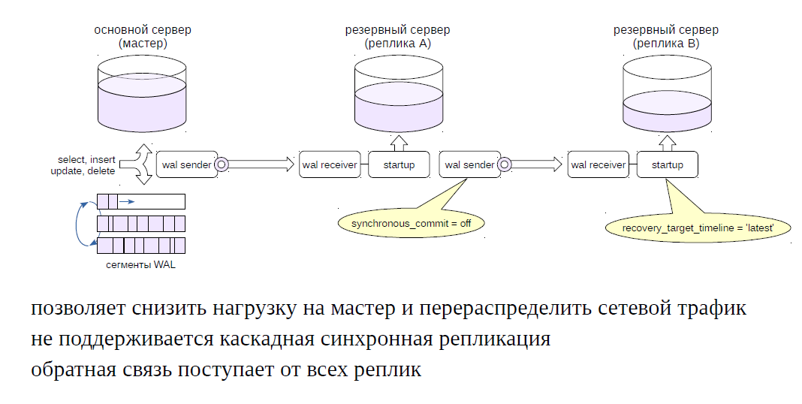
Каскадная репликация

Slide 19
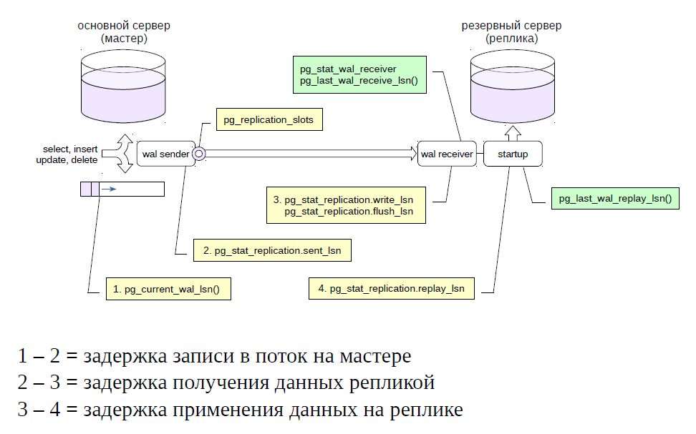
Средства мониторинга репликации

Slide 20
Переключение на реплику
Причины
плановое переключение (switchover):
останов основного сервера для проведения технических работ
аварийное переключение (failover):
переход на реплику из-за сбоя основного сервера
Процедура
убедиться, что мастер остановлен
переключение вручную: «продвижение» или триггерный файл
автоматическое переключение: отсутствет
(для автоматизации требуется стороннее кластерное ПО)

Slide 21
Переключение на реплику. Действия на реплике
Применяются журнальные записи
уже полученные wal receiver, но еще не примененные startup
Завершаются процессы
wal receiver
startup
Запускаются процессы
wal writer
autovacuum launcher
archiver (зависит от настройки)
Переход на новую ветвь времени

Slide 22
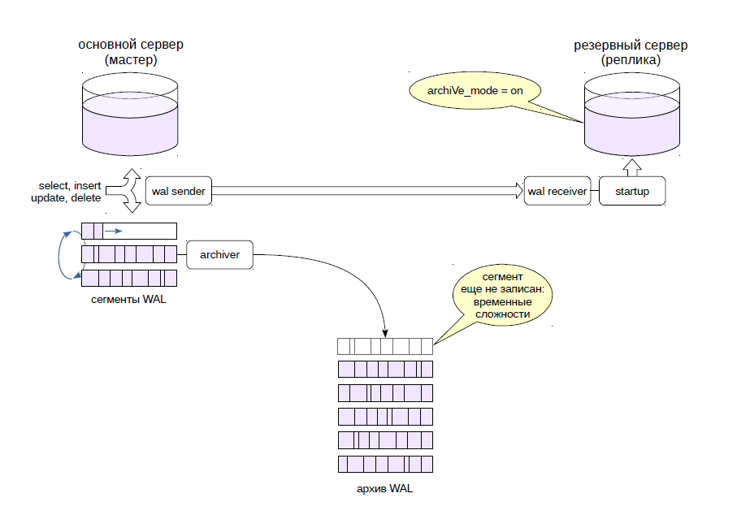
Переключение, при использовании архива

Slide 23
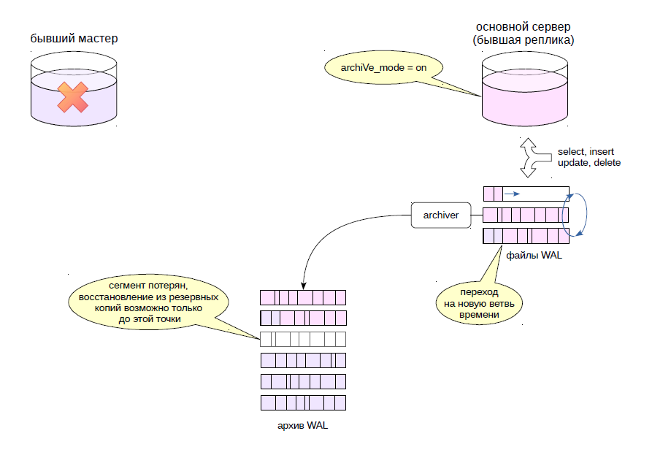
Переключение, при использовании архива

Slide 24
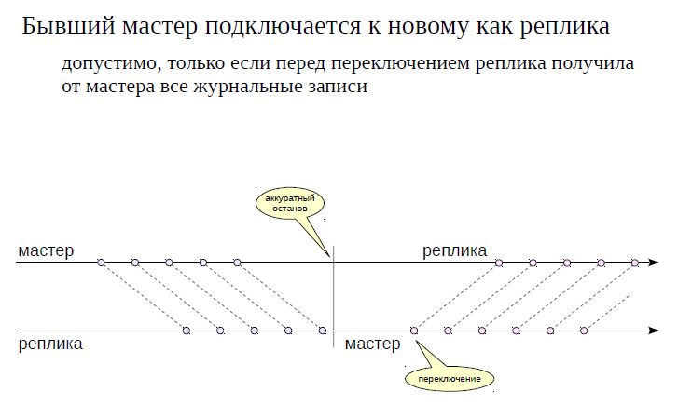
Возврат мастера
Непосредственное подключение
Новая реплика из резервной копии
Утилита pg_rewind

Slide 25
Возврат мастера
Непосредственное подключение
Новая реплика из резервной копии
Утилита pg_rewind

Slide 26
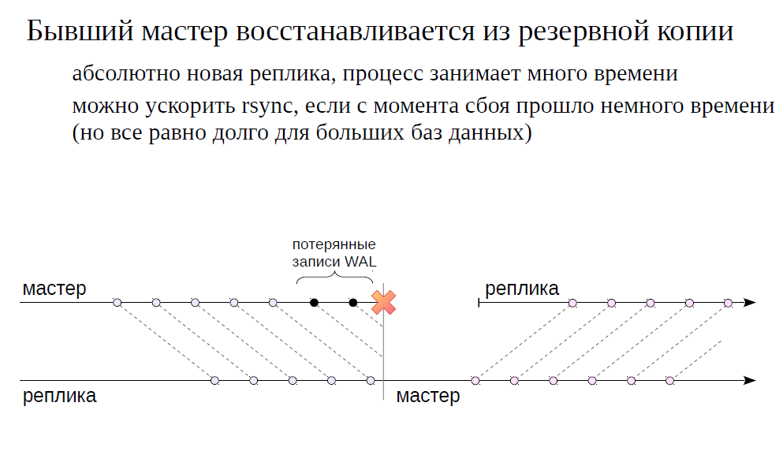
Возврат мастера

Slide 27
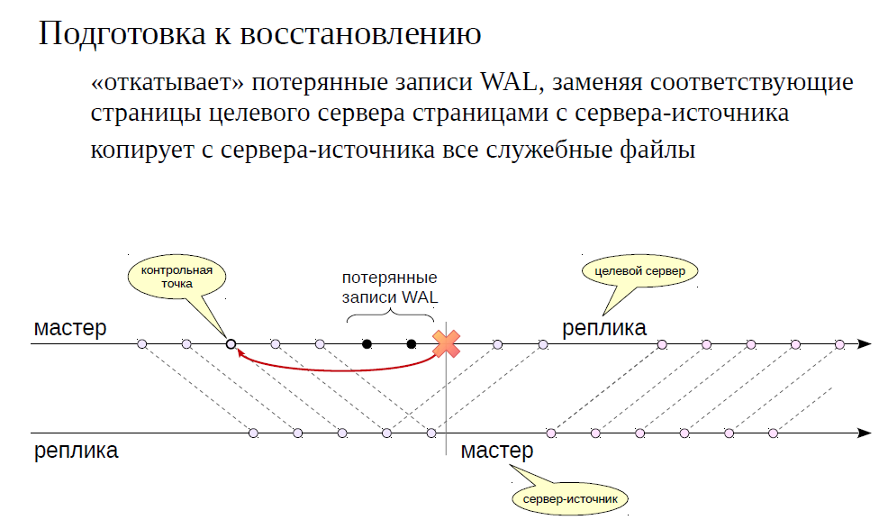
Возврат мастера. PG_REWIND

Slide 28
Логическая репликация
Физическая
мастер-реплика: поток данных только в одну сторону
трансляция потока журнальных записей или файлов журнала
требуется двоичная совместимость серверов
возможна репликация только всего кластера
Логическая
публикация-подписчики: у сервера нет выделенной роли
трансляция изменений табличных строк
необходим уровень журнала logical
требуется совместимость на уровне протокола
возможна выборочная репликация отдельных таблиц

Slide 29
Модель логической репликации
Публикация
объект базы данных
выдает изменения данных построчно
изменения следуют в порядке фиксации транзакций
Подписчики
подписываются, получают и применяют изменения
таблицы и столбцы сопоставляются по полным именам
поддерживается «бесшовная» синхронизация данных при создании подписки
могут возникать конфликты с локальными данными

Slide 30
Ограничения логической репликации
Реплицируются не все изменения
только команды INSERT, UPDATE, DELETE (c 11-й версии и truncate)
Только базовые таблицы
(не реплицируются последовательности, материализованные
представления, секционированные таблицы)
Подписку можно создать только на основном сервере не работает на физических репликах
Циклы в репликации не обрабатываются - нельзя реплицировать одну и ту же таблицу с одного сервера на другой и обратно

Slide 31
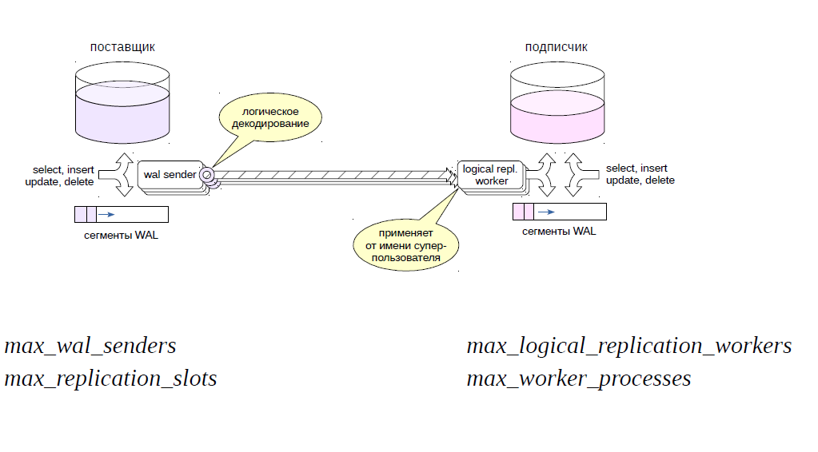
Логическая репликации. Схема работы

Slide 32
Логическая репликации. Схема работы
Переупорядочивающий буфер
wal sender читает журнальные записи и накапливает их в буфере,
раскладывая по транзакциям
буфер в локальной памяти; при необходимости сбрасывается на диск
Модуль вывода
получает накопленные записи при фиксации транзакции
декодирует записи, формируя сообщения об операциях
над табличными строками в платформо-независимом формате
фильтрует сообщения, на которые подписан получатель
Слот логической репликации
гарантирует, что подписчик не пропустит изменения

Slide 33
Логическая репликация. Конфликты
Режимы идентификации для изменения и удаления
ALTER TABLE ... REPLICA IDENTITY ...
а) столбцы первичного ключа (по умолчанию)
б) столбцы указанного уникального индекса с ограничением NOT NULL
в) все столбцы
г) без идентификации (по умолчанию для системного каталога)
Конфликты — нарушение ограничений целостности
репликация приостанавливается до устранения конфликта
требуется вручную исправить данные на подписчике.
Запись о конфликте - в журнале сервера-подписчика.
Пропустить транзакцию можно, вызвав функцию pg_replication_origin_advance()
Текущие позиции источников можно увидеть в системном представлении pg_replication_origin_status

Slide 34
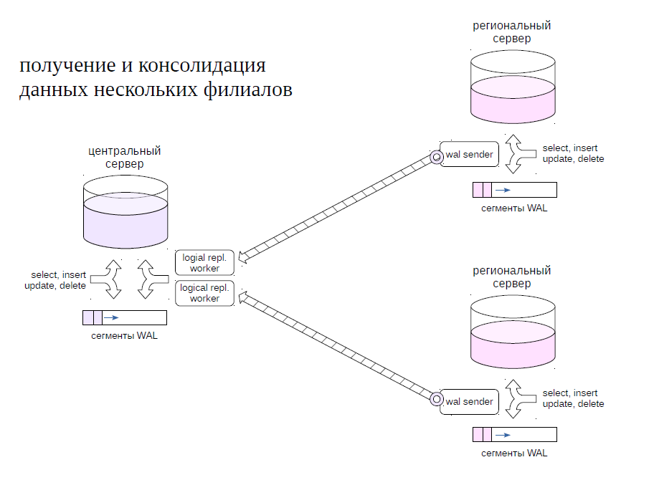
Логическая репликация. Использование

Slide 35
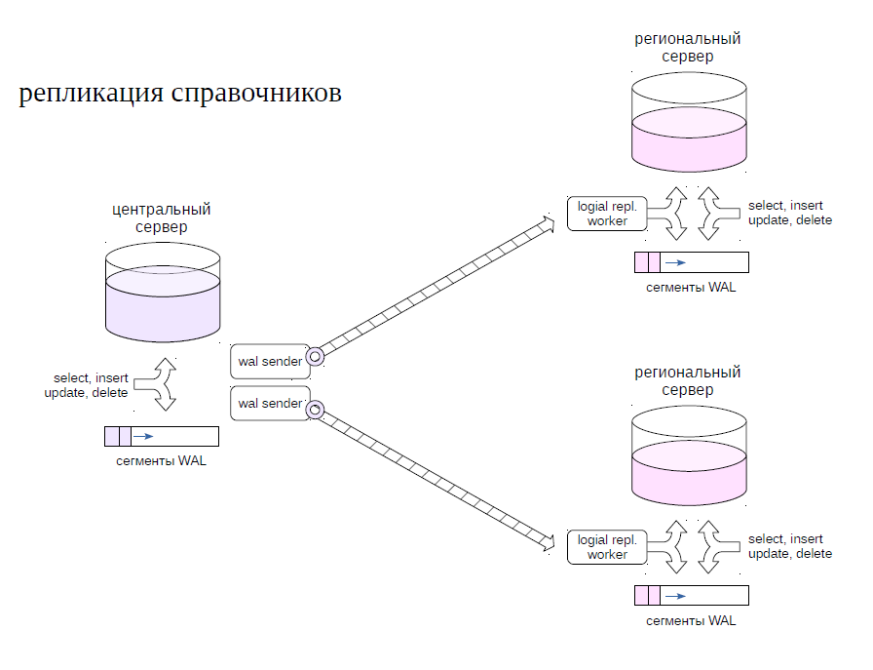
Логическая репликация. Использование

Slide 36
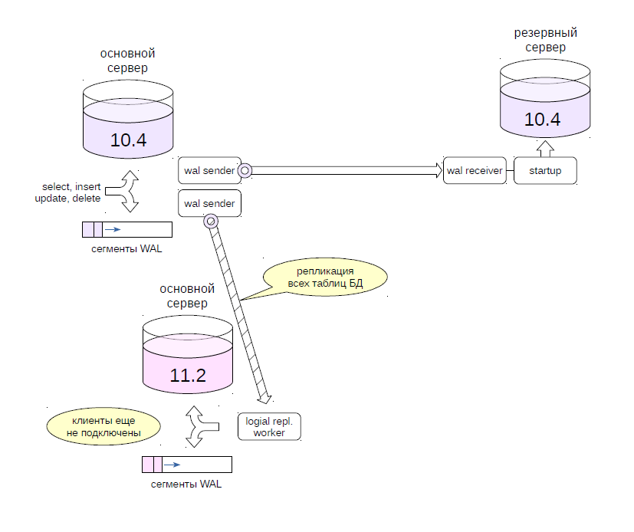
Логическая репликация. Использование. Обновление сервера

Slide 37
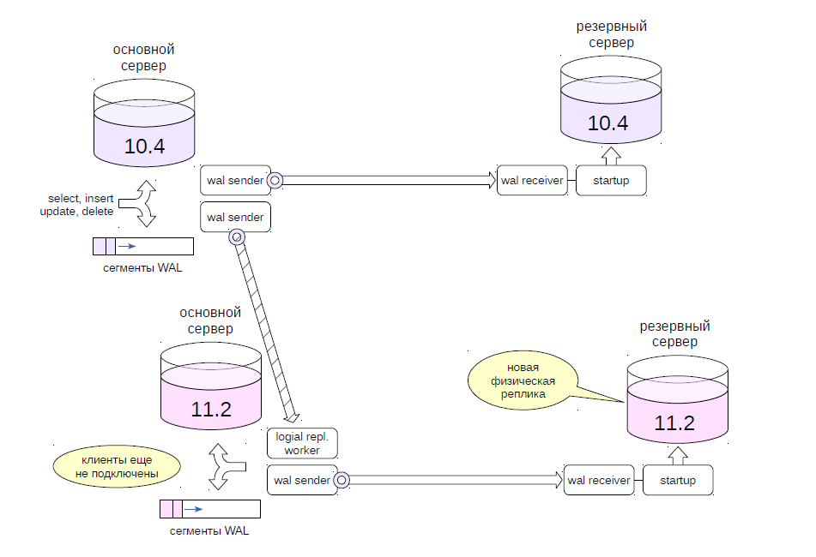
Логическая репликация. Использование. Обновление сервера. Этап 2

Slide 38
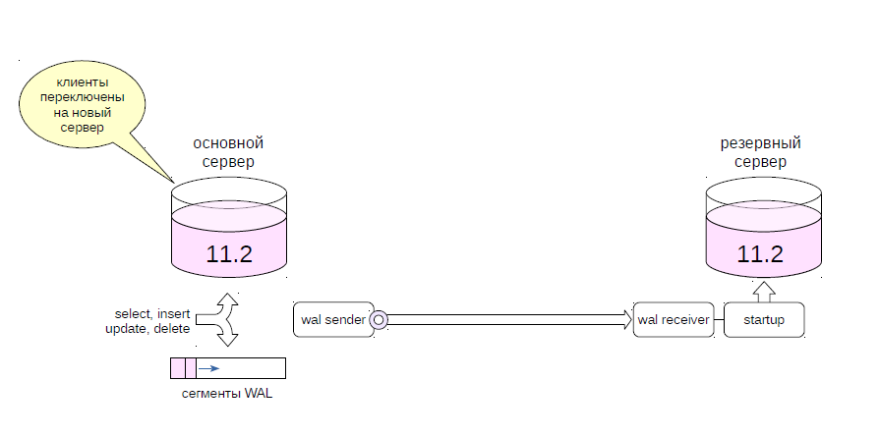
Логическая репликация. Использование. Обновление сервера. Этап 3

Slide 39
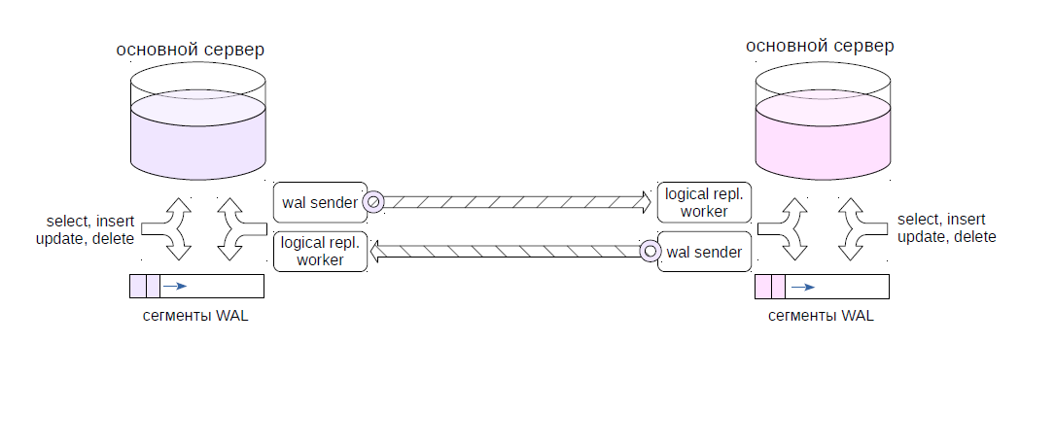
Логическая репликация. Будущее. Master-Master

